Slide 1
OJT Seminar
2016.08.01

Slide 2
OJT Seminar
1. OJT 1주차
2. OJT 2주차
3. OJT 3주차

Slide 3
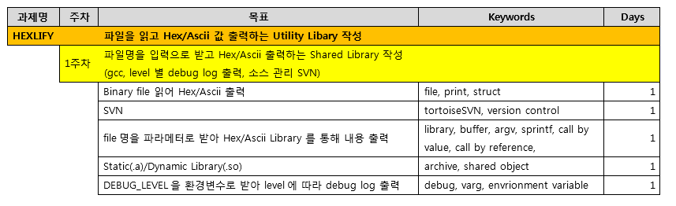
01
OJT 1주차
1주차 목표
1주차 목표
OJT 1주차 | OJT 2주차 | OJT 3주차

Slide 4
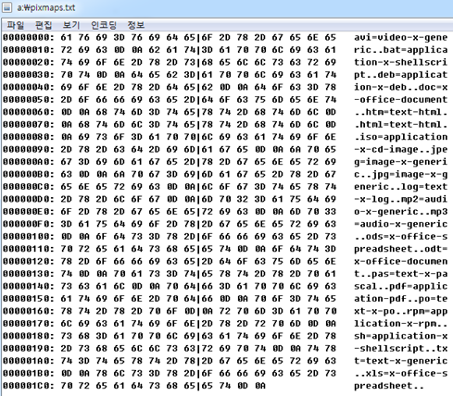
01
OJT 1주차
파일을 Binary file로 읽어 Hex/ASCII 값 출력 예제
Double Commander
OJT 1주차 | OJT 2주차 | OJT 3주차

Slide 5

01
OJT 1주차
파일을 Binary file로 읽어 Hex/ASCII 값 출력
Binary file 읽어 Hex/ASCII 값 출력하기
// test.bin 이진 파일을 읽기 전용으로 열기
if ( (in = fopen("test.bin", "rb")) == NULL ) {
fputs("파일 열기 에러!", stderr);
exit(1);
}
// 파일이 끝날 때까지 HEX값 출력
while ( (ch = fgetc(in)) != EOF ) {
printf("%02X ", ch);
}
fclose(in);
printf("\n");
// test.bin 파일을 읽기 전용으로 열기
if ( (fp = fopen("test.bin", "r")) == NULL ) {
fputs("파일 열기 에러!", stderr);
exit(1);
}
while ( (c = fgetc(in)) != EOF) {
printf( "%c" , c);
}
Ubuntu에서 실행한 화면
OJT 1주차 | OJT 2주차 | OJT 3주차

Slide 6
01
OJT 1주차
Double Commander 처럼 출력하기(1/2)
Offset , Hex값 출력
//16 바이트씩 끝까지 읽기
while ((buf16Len = fread(buf16, sizeof(char), sizeof(buf16), in)) != NULL)
{
printf("%08X: ", offset); // 번지 출력
for (int i = 0; i < (int)buf16Len; i++)
{
if (i == 8) printf("| ");
printf("%02X ", (unsigned)buf16[i]); //HEX 값 출력
}
// 한 줄이 16바이트가 되지 않을 때 HEX, 문자 부분에 . 삽입
if((int)buf16Len < 8)
{
for (int i = 0; i < (8 - (int)buf16Len); i++)
printf(" ");
printf("| ");
for (int i = 0; i < 8; i++)
printf(" ");
} else if ((int)buf16Len < 16) {
for (int i = 0; i < (16 - (int)buf16Len); i++)
printf(" ");
}
OJT 1주차 | OJT 2주차 | OJT 3주차

Slide 7

01
OJT 1주차
Double Commander 처럼 출력하기(2/2)
ASCII값 출력
for (int i = 0; i < (int)buf16Len; i++)
{
// 특수문자 아니면 출력
if (buf16[i] >= 0x20 && buf16[i]
<= 0x7E)
printf("%c", buf16[i]);
else printf(".");
}
//특수문자, 그래픽문자 등은 마침표로 출력
offset += 16;
// 주소 값 증가
printf("\n");
}
if (offset == 0) printf("%08X: ", offset);
// 0바이트일 경우
fclose(in);
Visual 실행 화면
OJT 1주차 | OJT 2주차 | OJT 3주차

Slide 8
01
OJT 1주차
Hex/ASCII 값 출력하는 라이브러리 만들기
라이브러리
재사용이 가능하도록 미리 만들어 놓은 컴파일 된 함수
Static Library( *.a )
루틴들과 외부 함수들 그리고 변수들의 집합.
컴파일 과정 중 링크 단계에서 프로그램의 오브젝트 코드와 지정한 라이브러리의 오브젝트코드를 결합하여
하나의 실행 가능한 파일을 생성.
Dynamic Library( *.so )
동적 링크를 사용한 라이브러리.
여러 프로그램이 공통으로 필요로 하는 기능을 프로그램과는 분리하여 필요할 때만 불러내어 쓸 수 있게
만들어 놓은 라이브러리.
OJT 1주차 | OJT 2주차 | OJT 3주차

Slide 9
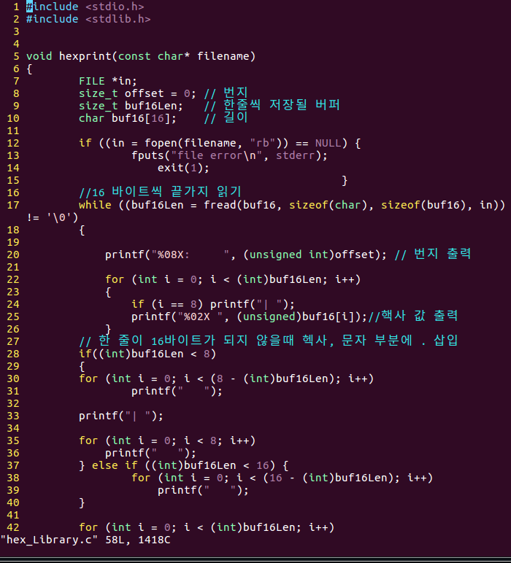
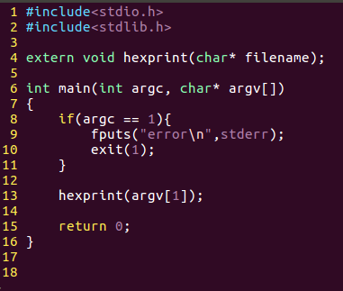
01
OJT 1주차
Static Library ( *.a ) (1/7)
Ubuntu에서 Static Library 만들기
OJT 1주차 | OJT 2주차 | OJT 3주차

Slide 10
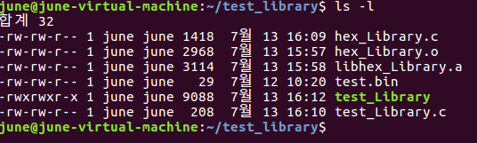

01
OJT 1주차
Static Library ( *.a ) (2/7)
Ubuntu에서 Static Library 만들기
$gcc –c hex_Library.c
$ ar rc libhex_libhex_Library.a hex_Library.o
$gcc –o test_Library test_Library.c –L./ -lhex_Library
인자 값 넣고 실행하기
OJT 1주차 | OJT 2주차 | OJT 3주차

Slide 11
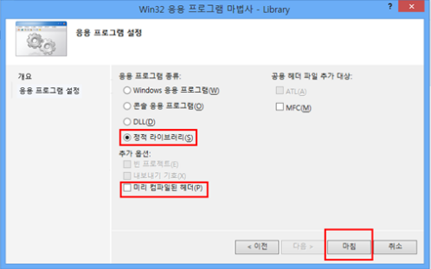
01
OJT 1주차
Static Library ( *.a ) (3/7)
Visual Studio에서 Static Library 만들기
OJT 1주차 | OJT 2주차 | OJT 3주차

Slide 12
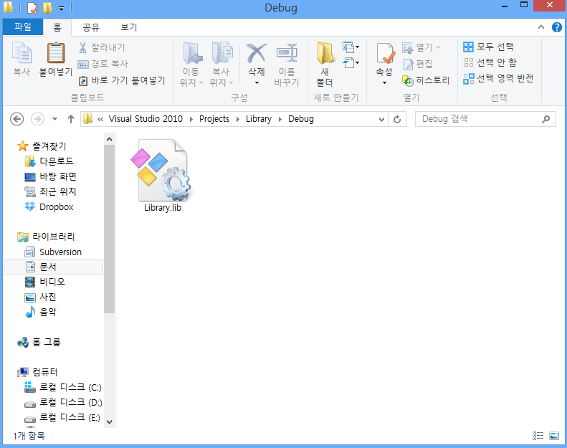
01
OJT 1주차
Static Library ( *.a ) (4/7)
Visual Studio에서 Static Library 만들기
OJT 1주차 | OJT 2주차 | OJT 3주차

Slide 13
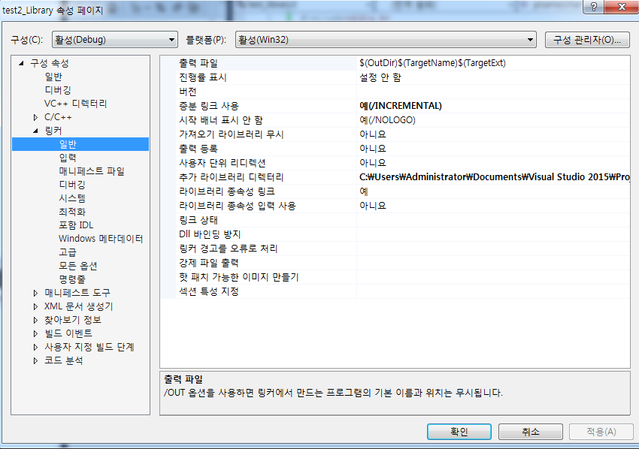
01
OJT 1주차
Static Library ( *.a ) (5/7)
Visual Studio에서 Static Library 만들기
Library 위치 지정
OJT 1주차 | OJT 2주차 | OJT 3주차

Slide 14
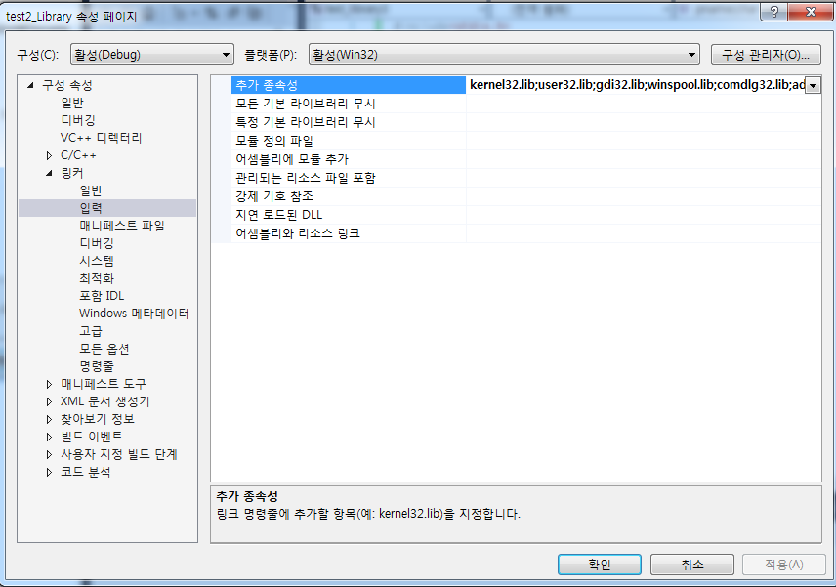
01
OJT 1주차
Static Library ( *.a ) (6/7)
Visual Studio에서 Static Library 만들기
Library 파일 이름 추가
OJT 1주차 | OJT 2주차 | OJT 3주차

Slide 15
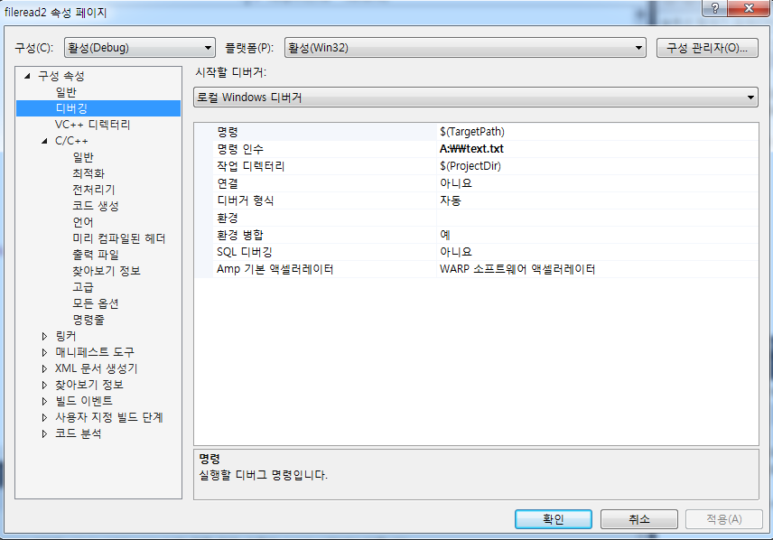
01
OJT 1주차
Static Library ( *.a ) (7/7)
Visual Studio에서 Static Library 만들기
OJT 1주차 | OJT 2주차 | OJT 3주차

Slide 16
01
OJT 1주차
Dynamic Library ( *.so ) (1/7)
Ubuntu에서 Dynamic Library 만들기
OJT 1주차 | OJT 2주차 | OJT 3주차

Slide 17
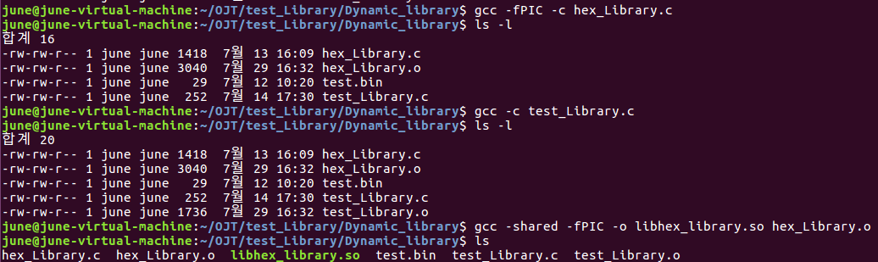
01
OJT 1주차
Dynamic Library ( *.so ) (2/7)
Ubuntu에서 Dynamic Library 만들기
OJT 1주차 | OJT 2주차 | OJT 3주차

Slide 18
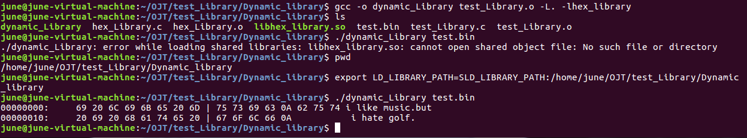
01
OJT 1주차
Dynamic Library ( *.so ) (3/7)
Ubuntu에서 Dynamic Library 만들기
OJT 1주차 | OJT 2주차 | OJT 3주차

Slide 19
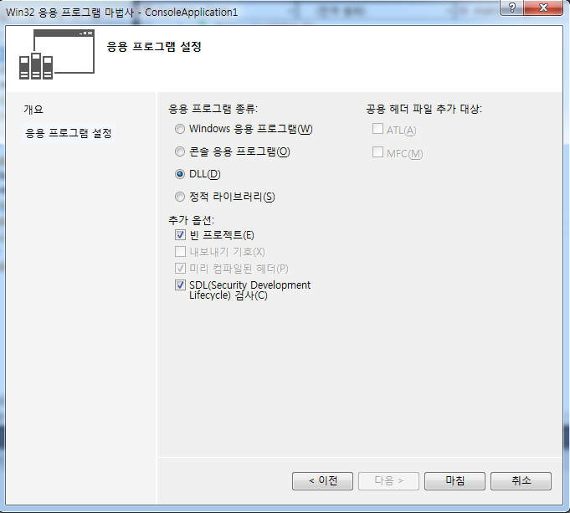
01
OJT 1주차
Dynamic Library ( *.so ) (4/7)
Visual Studio에서 Dynamic Library 만들기
OJT 1주차 | OJT 2주차 | OJT 3주차

Slide 20
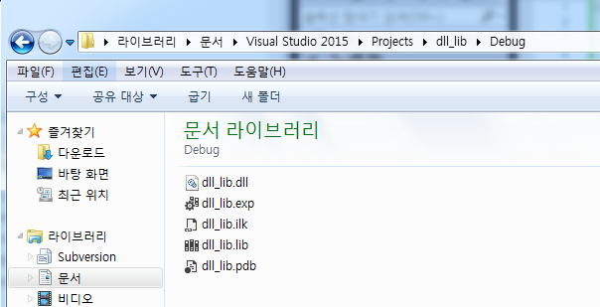
01
OJT 1주차
Dynamic Library ( *.so ) (4/7)
Visual Studio에서 Dynamic Library 만들기
OJT 1주차 | OJT 2주차 | OJT 3주차

Slide 21
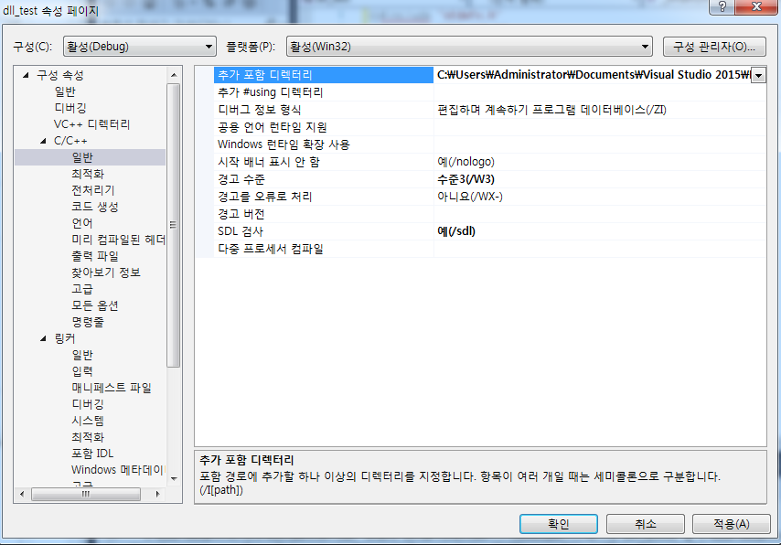
01
OJT 1주차
Dynamic Library ( *.so ) (5/7)
Visual Studio에서 Dynamic Library 만들기
OJT 1주차 | OJT 2주차 | OJT 3주차

Slide 22
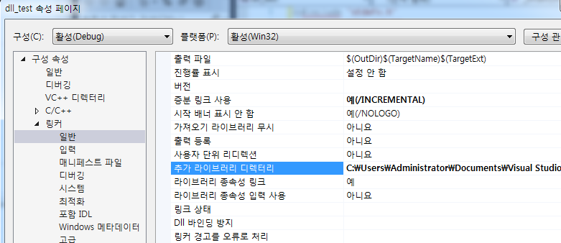
01
OJT 1주차
Dynamic Library ( *.so ) (6/7)
Visual Studio에서 Dynamic Library 만들기
OJT 1주차 | OJT 2주차 | OJT 3주차

Slide 23
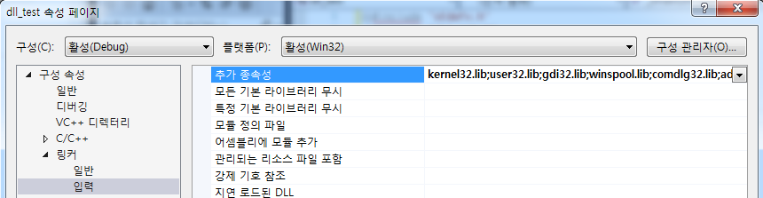
01
OJT 1주차
Dynamic Library ( *.so ) (7/7)
Visual Studio에서 Dynamic Library 만들기
OJT 1주차 | OJT 2주차 | OJT 3주차

Slide 24
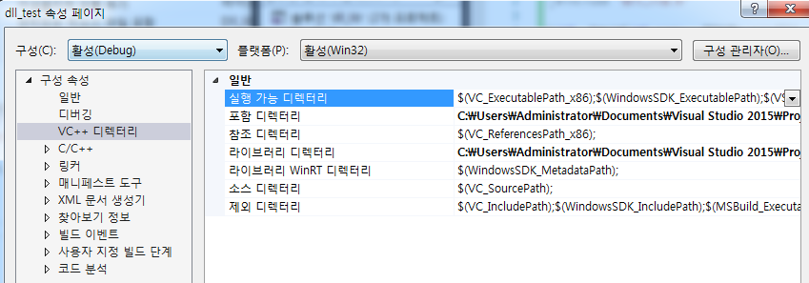
01
OJT 1주차
Dynamic Library ( *.so ) (7/7)
Visual Studio에서 Dynamic Library 만들기
OJT 1주차 | OJT 2주차 | OJT 3주차

Slide 25
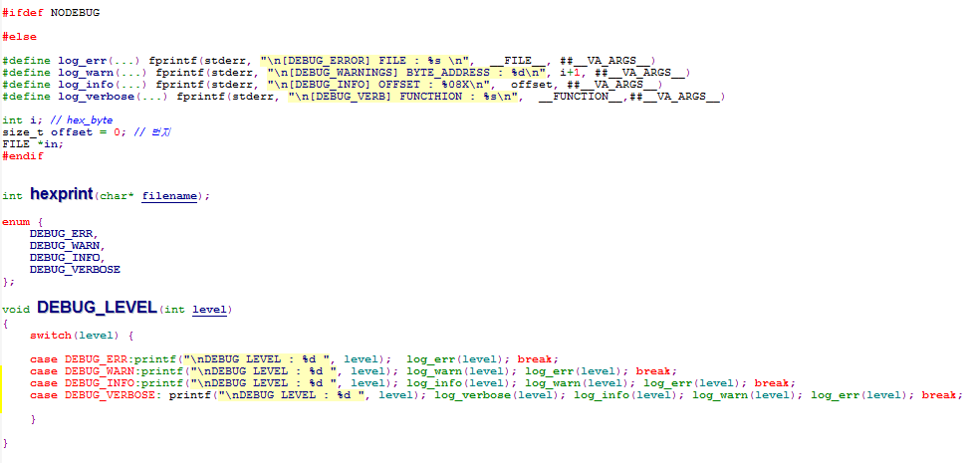
01
OJT 1주차
Debug Level을 환경변수로 받아 출력 (1/6)
Debug Level 설정
Debug Level별 정보
1. Error : 어떤 Error가 발생했는지
2. Warning : 7E가 나왔을 때 몇 번째 바이트에서 발생 하는지
3. Info : 지금 보여주는 Address
4. Verbose : 거쳐가는 함수
OJT 1주차 | OJT 2주차 | OJT 3주차

Slide 26
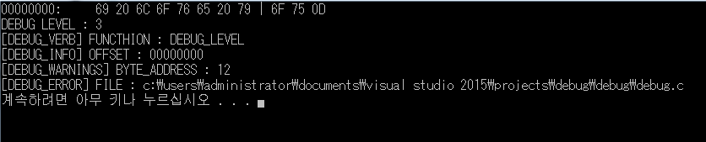
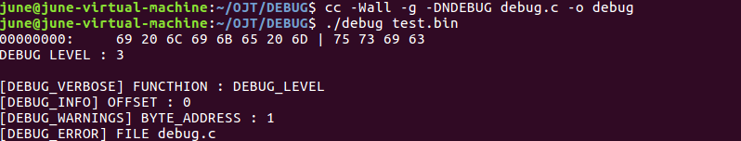
01
OJT 1주차
Debug Level을 환경변수로 받아 출력 (2/6)
Debug Level 출력
Visual Studio
Ubuntu
OJT 1주차 | OJT 2주차 | OJT 3주차

Slide 27
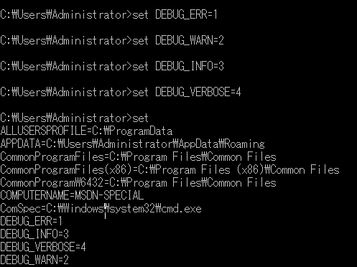
01
OJT 1주차
Debug Level을 환경변수로 받아 출력 (3/6)
Debug Level 환경변수에 입력
OJT 1주차 | OJT 2주차 | OJT 3주차

Slide 28
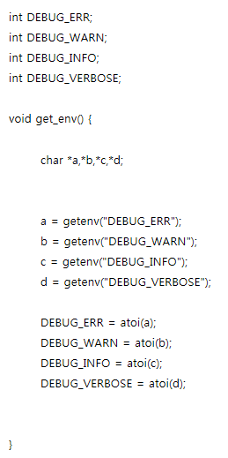
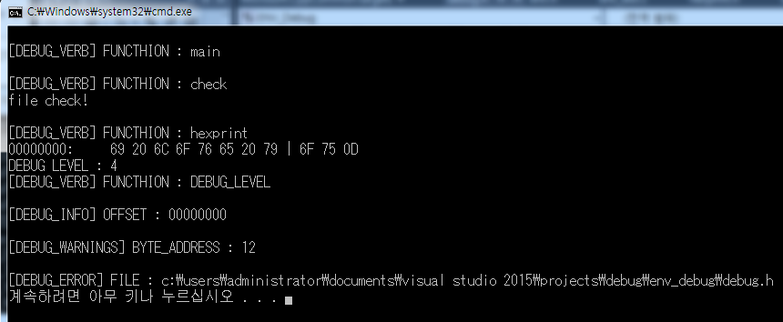
01
OJT 1주차
Debug Level을 환경변수로 받아 출력 (4/6)
Debug Level 환경변수 받아오기
OJT 1주차 | OJT 2주차 | OJT 3주차

Slide 29
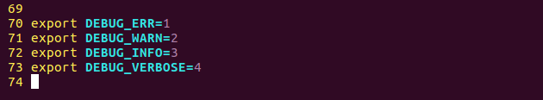
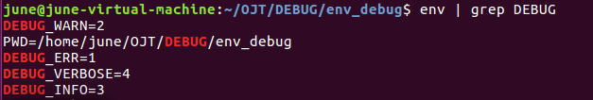
01
OJT 1주차
Debug Level을 환경변수로 받아 출력 (5/6)
Debug Level 환경변수에 입력
/etc/bash.bashrc 에 환경변수 추가
환경변수 확인
OJT 1주차 | OJT 2주차 | OJT 3주차

Slide 30
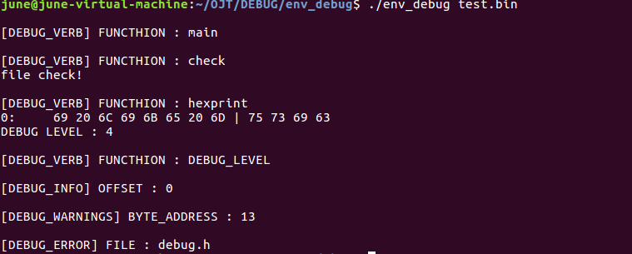
01
OJT 1주차
Debug Level을 환경변수로 받아 출력 (6/6)
Ubuntu 실행 화면
OJT 1주차 | OJT 2주차 | OJT 3주차

Slide 31
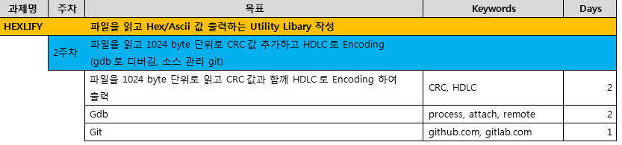
02
OJT 2주차
2주차 목표
2주차 목표
OJT 1주차 | OJT 2주차 | OJT 3주차

Slide 32

02
OJT 2주차
HDLC overview
HDLC
데이터링크 제어 절차
임의의 비트 열을 전송할 수 있는 비트지향형 전송 제어절차
신뢰성이 높은 성능 제공
HDLC 프레임구조
Flag 필드 : HDLC 프레임의 시작과 끝을 알림
Address 필드 : 송신 시스템과 수신 시스템의 주소 기록
Control 필드 : 정보 전송 프레임, 링크 감시제어용, 감시기능 확장용 형식
Information 필드 : 사용자 정보와 제어 정보
FCS 필드 : 전송 오류 유무를 판단하는 부분. CRC 활용
OJT 1주차 | OJT 2주차 | OJT 3주차

Slide 33
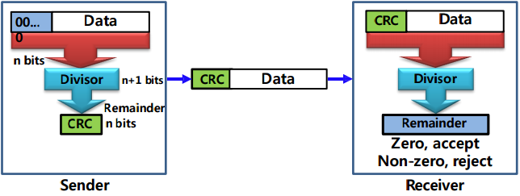
02
OJT 2주차
CRC 구현 (1/2)
CRC(Cyclic redundancy check)
데이터를 전송할 때 전송된 데이터에 오류 유무를 확인하기 위한 체크 값을 결정하는 방식.
OJT 1주차 | OJT 2주차 | OJT 3주차

Slide 34
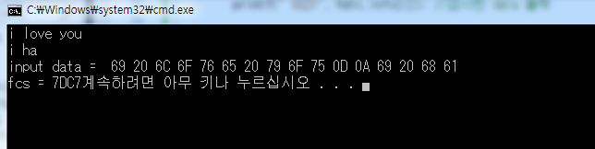
02
OJT 2주차
CRC 구현 (2/2)
CRC 계산
u16 compute_fcs(unsigned char *data, int length)
{
u16 fcs;
fcs = 0xffff;
for (int i = 0; i< length; i++)
{
fcs = (fcs >> 8) ^ fcstab[(fcs ^ ((u16)*data)) & 0xff];
data++;
}
return (fcs);
}
OJT 1주차 | OJT 2주차 | OJT 3주차

Slide 35
02
OJT 2주차
HDLC 구현 (1/5)
HDLC Frame
HDLC.H
#define ESCAPE_BYTE 0x20
// 7E값이 나왔을 때 연산해줄 HEX값
typedef struct _Hdlc_encode { // 구조체
unsigned int start_flag;
unsigned char info[16];
unsigned short fcs;
unsigned int finish_flag;
int size;
}hdlc_enc;
typedef struct _Hdlc_decode {
unsigned char info[16];
unsigned short fcs;
int size;
}hdlc_dec;
OJT 1주차 | OJT 2주차 | OJT 3주차

Slide 36
02
OJT 2주차
HDLC 구현 (2/5)
HDLC Init
HDLC.C
#include"hdlc.h"
void hdlc_init(hdlc_enc *hdlc_encode, hdlc_dec *hdlc_decode)
{
//hdlc_encode init
hdlc_encode->start_flag = 0x00;
hdlc_encode->finish_flag = 0x00;
for (int i = 0; i < 15; i++)
hdlc_encode->info[i] = 0;
hdlc_encode->fcs = 0x0000;
//hdlc_decode init
for (int i = 0; i < 15; i++)
hdlc_decode->info[i] = 0;
hdlc_decode->fcs = 0x0000;
}
OJT 1주차 | OJT 2주차 | OJT 3주차

Slide 37
02
OJT 2주차
HDLC 구현 (3/5)
HDLC Encoding
전송할 파일을 읽어온 후 CRC 값 계산
HDLC frame에 맞게 값을 넣어주는 작업.
HDLC Encoding 규칙
전송 할 DATA에 7E, 7D가 있을 때 0x20과 XOR한 후 7D값과 삽입
buflen = fread(hdlc_encode->info, sizeof(char), sizeof(hdlc_encode->info), in);
for (i = 0; i < strlen((char*)hdlc_encode->info); i++)
{
// data 중간 7E가 있으면 XOR 연산
if (hdlc_encode->info[i] == 0x7e | hdlc_encode->info[i] == 0x7d) {
// 7E와 0x20을 XOR한 후 XOR 값 앞에 7D 삽입
hdlc_encode->info[i] ^= ESCAPE_BYTE;
//배열 중간에 7d 삽입 할 공간 만든 후 삽입
memmove(hdlc_encode->info + i + 1, hdlc_encode->info + i, (int)buflen - i + 1);
hdlc_encode->info[i] = 0x7d;
}
}
hdlc_encode->fcs = compute_fcs(hdlc_encode->info, buflen); // fcs 계산
printf("fcs = %02X", hdlc_encode->fcs);
OJT 1주차 | OJT 2주차 | OJT 3주차

Slide 38
02
OJT 2주차
HDLC 구현 (4/5)
HDLC Decoding
전송된 파일의 7E 부터 7E 까지 Data를 받고 Data 추출
Decoding CRC와 Encoding CRC 비교.
HDLC Decoding 규칙
Encoding Data 에 7D가 있을 때 7D 제거
그 뒤에 값과 0x20를 XOR 후 원래 값으로 복원
for (i = 0; i < hdlc_decode->size; i++)
{ // Data에 7D가 있다면 그 뒤에 값을 0x20 과 XOR 연산하여 원래 값 복원
if (hdlc_decode->info[i] == 0x7D) {
// 7D를 없애고 배열을 한 칸씩 당긴다.
hdlc_decode->info[i + 1] ^= ESCAPE_BYTE;
memmove(hdlc_decode->info + i, hdlc_decode->info + i + 1, hdlc_decode->size - i);
}
}
hdlc_decode->fcs = compute_fcs(hdlc_decode->info, hdlc_decode->size); // fcs 계산
if (hdlc_decode->fcs != hdlc_encode->fcs)
OJT 1주차 | OJT 2주차 | OJT 3주차

Slide 39
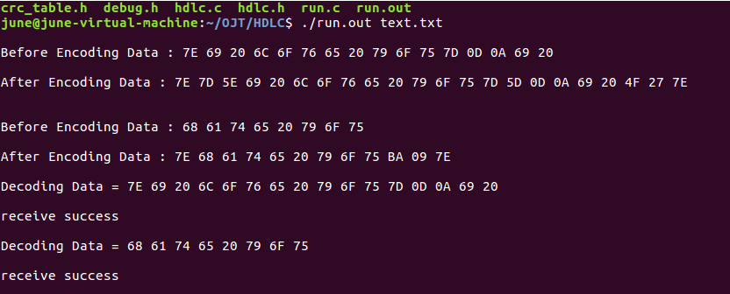
02
OJT 2주차
HDLC 구현 (5/5)
HDLC 실행
OJT 1주차 | OJT 2주차 | OJT 3주차

Slide 40
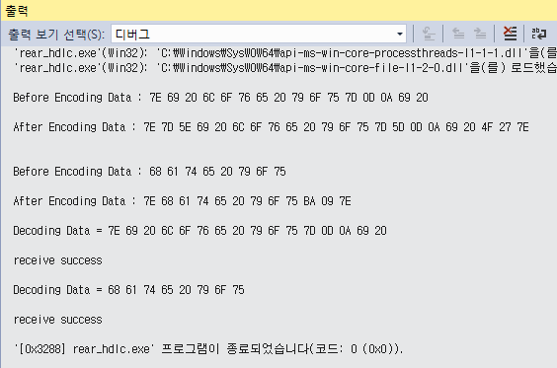
02
OJT 2주차
출력 창에 실행 결과 출력하기
DEBUG시 printf 변환
Debug.h
#ifndef _DEBUG_H
#define _DEBUG_H
#ifdef DEBUG
#include <Windows.h>
#include <stdarg.h>
#include <stdio.h>
#define printf MyOutputDebugString //printf를 Debug 시에 바꿔준다
void MyOutputDebugString(char *format, ...) // print할 파라미터 받기
{
char outString[256] = { 0, };
va_list args;
va_start(args, format);
vsprintf(outString, format, args); //파라미터 들을 버퍼에 넣기
va_end(args);
OutputDebugString(outString); // 출력 창에 출력
}
#endif
#endif
OJT 1주차 | OJT 2주차 | OJT 3주차

Slide 41
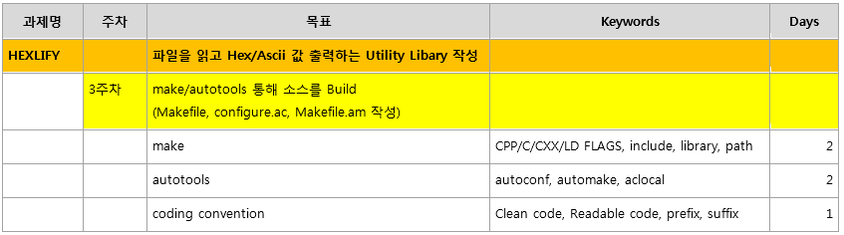
03
OJT 3주차
3주차 목표
3주차 목표
OJT 1주차 | OJT 2주차 | OJT 3주차

Slide 42
03
OJT 3주차
Make (1/5)
Make
프로그램 그룹을 유지하는데 필요한 유틸리티
소스코드를 실제로 컴파일해서 Binary 파일을 생성
Makefile
Make가 이해할 수 있도록 일종의 shell 스크립트 언어
결과 파일을 생성시키기 위한 파일들간의 관계, 명령어 등을 기술
컴파일 옵션
Makefile 내부 구조
--------------------------------------------------------------------------------
target ... : dependency ...
command
...
...
--------------------------------------------------------------------------------
Target : 결과 파일
Command : 실행 될 명령어
OJT 1주차 | OJT 2주차 | OJT 3주차

Slide 43
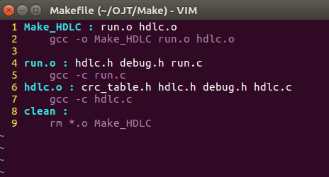
03
OJT 3주차
Make (2/5)
Makefile 만들기
$] vi Makefile
Target
Dependency
Command
Dummy Target
OJT 1주차 | OJT 2주차 | OJT 3주차

Slide 44
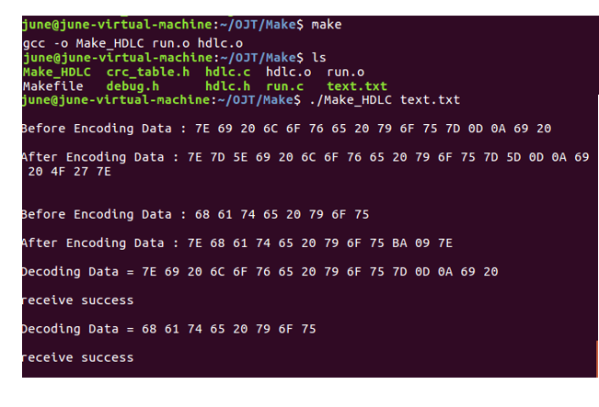
03
OJT 3주차
Make (3/5)
Make 실행
$] make
OJT 1주차 | OJT 2주차 | OJT 3주차

Slide 45
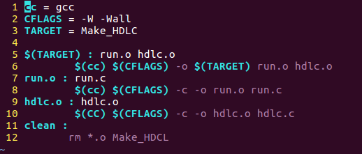
03
OJT 3주차
Make (4/5)
매크로를 이용한 Makefile
$] vi Makefile
작성 규칙
매크로를 참조 할 땐 괄호 앞에 $ 붙인다.
, : = # “” 등은 매크로 이름에 사용할 수 없다.
OJT 1주차 | OJT 2주차 | OJT 3주차

Slide 46
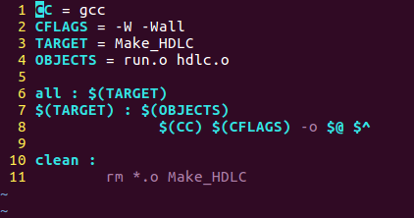
03
OJT 3주차
Make (5/5)
내부 매크로를 이용한 Makefile
$] vi Makefile
작성 규칙
$@ : 현재 타겟의 이름
$^ : 현재 타겟의 종속 항목 리스트
$< : 현재 타겟 보다 최근에 갱신된 파일 이름
OJT 1주차 | OJT 2주차 | OJT 3주차

Slide 47
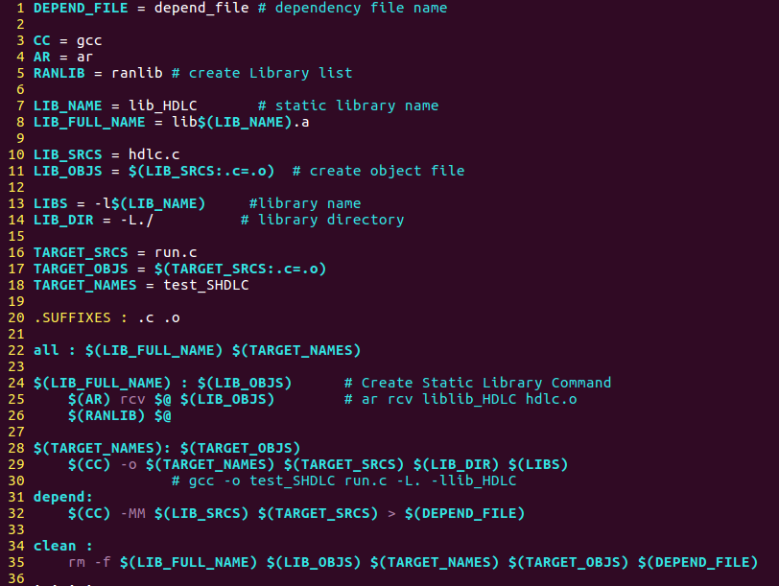
03
OJT 3주차
Make 정적 라이브러리 만들기 (1/2)
정적 라이브러리 Makefile
OJT 1주차 | OJT 2주차 | OJT 3주차

Slide 48
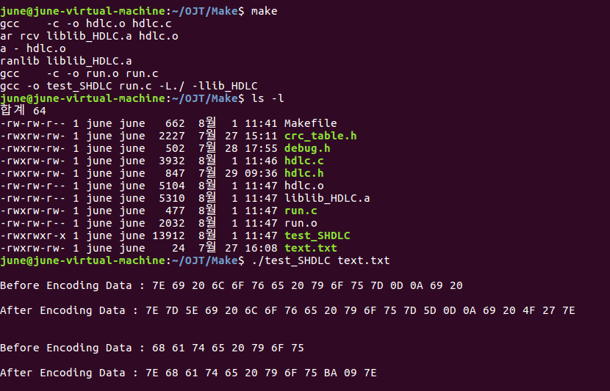
03
OJT 3주차
Make 정적 라이브러리 만들기 (2/2)
Makefile 실행
OJT 1주차 | OJT 2주차 | OJT 3주차

Slide 49
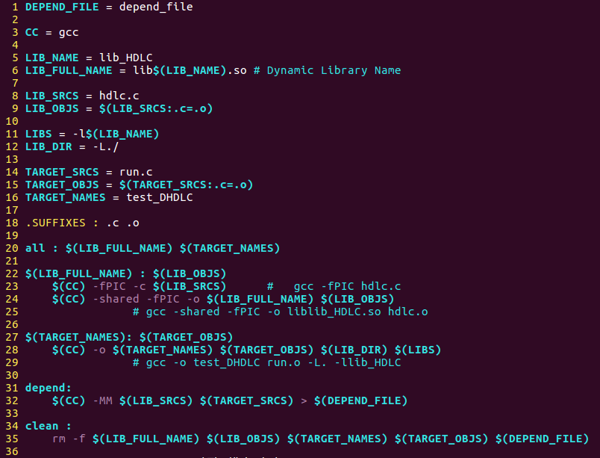
03
OJT 3주차
Make 동적 라이브러리 만들기 (1/2)
동적 라이브러리 Makefile
OJT 1주차 | OJT 2주차 | OJT 3주차

Slide 50
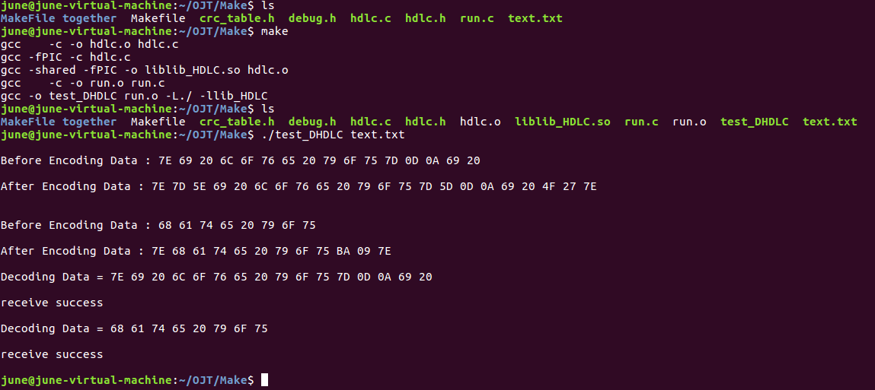
03
OJT 3주차
Make 동적 라이브러리 만들기 (2/2)
Makefile 실행
OJT 1주차 | OJT 2주차 | OJT 3주차

Slide 51
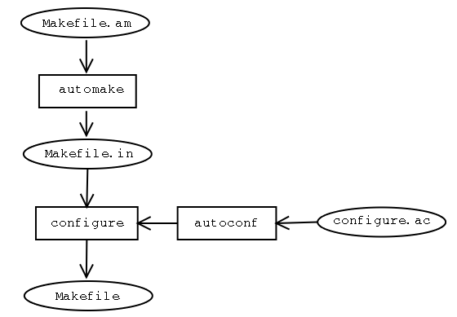
03
OJT 3주차
Autotools (1/4)
Autotools
기존의 make를 이용하기 위한 Makefile을 쉽고 이식성을 갖도록 작성하기 위한 기법
Autotools 구조
OJT 1주차 | OJT 2주차 | OJT 3주차

Slide 52

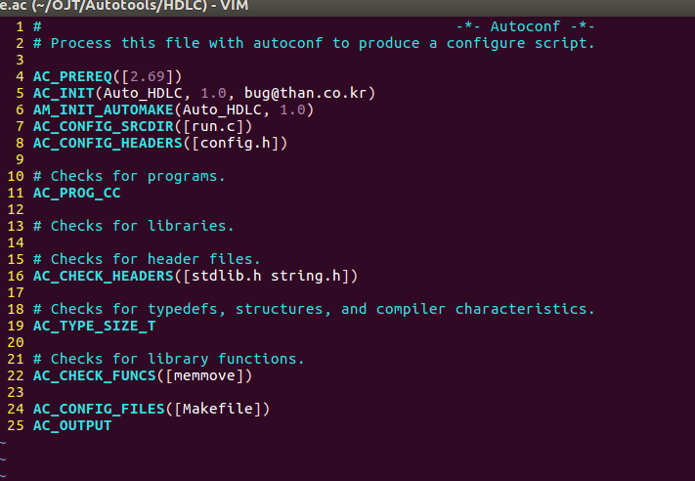
03
OJT 3주차
Autotools (2/4)
Makefile.am 만들기
$] autoscan
$] cp configure.scan configure.ac
Configure.ac
OJT 1주차 | OJT 2주차 | OJT 3주차

Slide 53
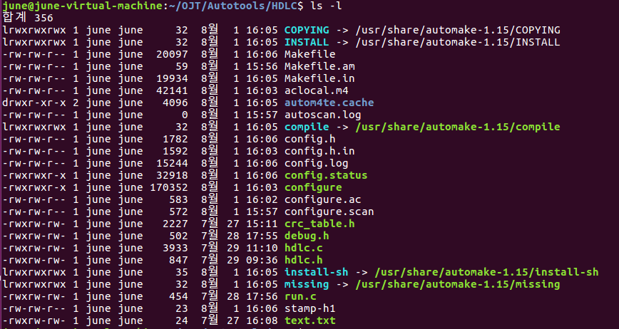
03
OJT 3주차
Autotools (3/4)
Configure 만들기
$] aclocal
$] autoheader
$] autoconf
$] automake –foreign –add-missing –copy
$] ./configure
OJT 1주차 | OJT 2주차 | OJT 3주차

Slide 54
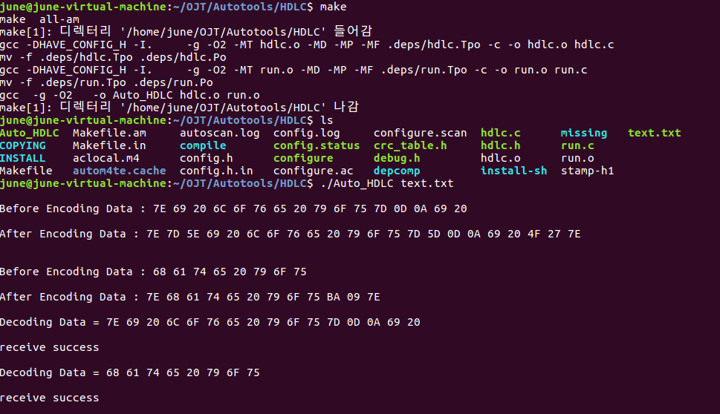
03
OJT 3주차
Autotools (4/4)
Autotools 확인
OJT 1주차 | OJT 2주차 | OJT 3주차

Slide 55
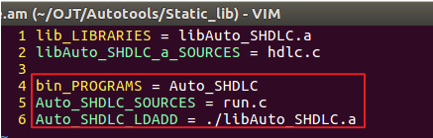
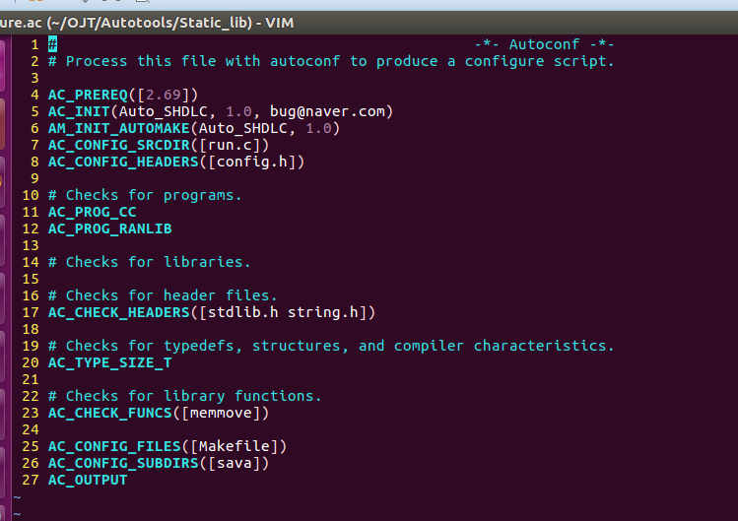
03
OJT 3주차
Autotools 정적 라이브러리 (1/2)
Makefile.am
Configure.ac
OJT 1주차 | OJT 2주차 | OJT 3주차

Slide 56
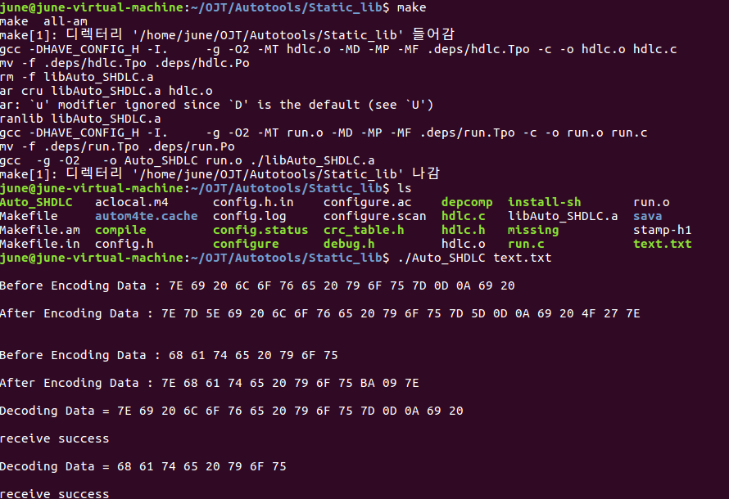
03
OJT 3주차
Autotools 정적 라이브러리 (2/2)
Autotools 확인
OJT 1주차 | OJT 2주차 | OJT 3주차

Slide 57
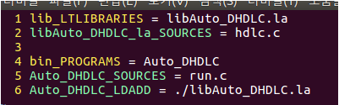
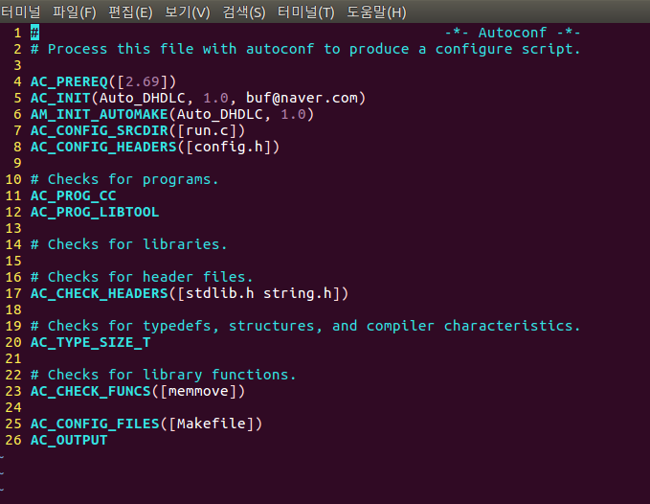
03
OJT 3주차
Autotools 동적 라이브러리 (1/4)
Makefile.am
Configure.ac
OJT 1주차 | OJT 2주차 | OJT 3주차

Slide 58
03
OJT 3주차
Autotools 동적 라이브러리 (2/4)
Configure 만들기
$] aclocal
$] autoheader
$] libtoolize
$] autoconf
$] automake –foreign –add-missing –copy
$] ./configure –prefix=/usr/
$] sudo make && sudo make install
OJT 1주차 | OJT 2주차 | OJT 3주차

Slide 59

03
OJT 3주차
Autotools 동적 라이브러리 (3/4)
Configure 만들기
OJT 1주차 | OJT 2주차 | OJT 3주차

Slide 60


03
OJT 3주차
Autotools 동적 라이브러리 (4/4)
/usr/lib
Autotools 확인
OJT 1주차 | OJT 2주차 | OJT 3주차

Slide 61
임준형
010-2112-5449
jhlim@wizardlab.co.kr

